Slide 1
семантическИЙ веб
ВН. Дубинин

Slide 2
Проблемы традиционного Web
Рост объемов информационного наполнения.
Представление информации, которое ориентировано преимущественно на людей
Проблемы нахождения необходимой пользователю информации
Невозможность выделить смысл сообщений в автоматизированном режиме

Slide 3
Основные идеи семантического Web
1) Информация представляется в четком и определенном смысловом значении (т.е. учитывается семантика)
2) Возможность семантического поиска
3) Возможность интегрировать в Интернет объекты реального мира
4) Допускается не только визуализация данных, но и эффективная автоматическая обработка программами разных производителей
5) Легкость интеграции данных, создание непрерывного информационного поля

Slide 4
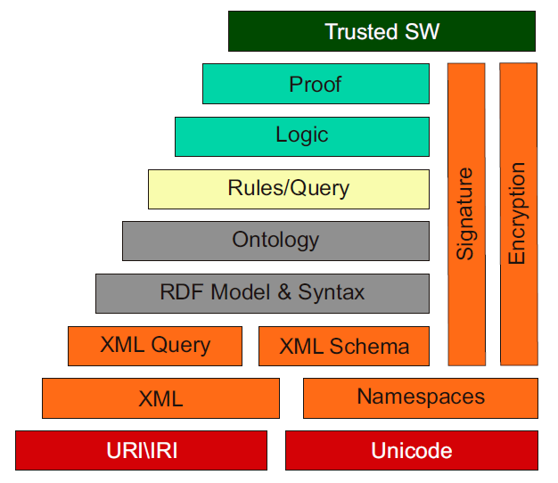
Архитектура семантического Web

Slide 5
Архитектура SW: основные элементы (1)
Unicode – кодировка символов с использованием двух байт. Позволяет представить алфавиты всех языков мира
URI (Universal Resource Identifier) — универсальный идентификатор ресурса. Последовательность символов, идентифицирующая абстрактный или физический ресурс. Уникальность в пределах планеты. Не путать с URL – адрес ресурса в сети, определяет местонахождение и способ обращения к нему.
XML (eXtensible Markup Language) – расширяемый язык разметки. Язык, удобный для создания и обработки документов программами и одновременно удобный для чтения и создания документов человеком. Используется в качестве синтаксиса документов. Используются теги, как в HTML.
Namespace – пространство имен. Это механизм, описывающий именованную группу имён элементов и атрибутов, служащую для обеспечения их уникальности в XML-документе.

Slide 6
Архитектура SW: основные элементы (2)
XML Schema (язык XSD) – это язык описания структуры XML документа.
XML Query (Xquery) - это язык запросов для поиска и выборки элементов и атрибутов из XML-документов.
RDF (Resource Description Framework) - модель для представления данных и метаданных. RDF представляет утверждения о ресурсах в виде, пригодном для машинной обработки.
RDFS (RDF Schema) – это набор классов и свойств для модели представления данных RDF, составляющий основу для описания онтологий в виде расширенного RDF-словаря.
Ontology - формализации некоторой области знаний (предметной области) с помощью концептуальной схемы. Обычно используется язык онтологий OWL.
Rules/Query – правила описывают некоторые закономерности предметной области. Как правило, используется язык SWRL. Запросы позволяют найти и извлечь требуемую информацию из базы знаний. Часто используется язык запросов SparQL

Slide 7
Архитектура SW: основные элементы (3)
Logic (логический вывод) – используется для обеспечения связности и корректности информации, а также для получения новых данных.
Proof (доказательства) – отслеживают и объясняют шаги логического вывода.
Signature – электронная подпись
Encryption – шифрование
Trusted SW – заслуживающий доверия семантический Web.

Slide 8
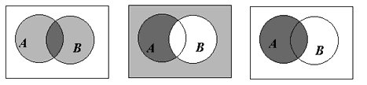
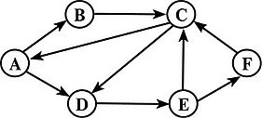

Математические основы
Теория множеств
Теория графов
Формальная логика

Slide 9

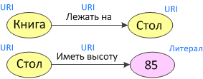
RDF - модель для представления данных
RDF представляет утверждения о ресурсах в виде, пригодном для машинной обработки.
Ресурсом в RDF может быть любая сущность — как информационная (например, веб-сайт или изображение), так и неинформационная (например, человек, город или некое абстрактное понятие).
Утверждение о ресурсе имеет вид «субъект — предикат — объект» и называется триплетом.
Шаблон
Пример 1
Пример 2

Slide 10
Связанные открытые данные (LOD)
RDF-хранилище данных представляет ориентированный граф, в котором вершинами являются субъекты и объекты, а рёбра отображают отношения. Всю информацию в мире можно представить в виде гигантского глобального графа.
Связанные открытые данные (Linked Open Data, LOD) — это опубликованные структурированные данные, каждый элемент которых имеет свой URI, представлен в виде RDF и имеет связь с другими данными. Главное отличие LOD от обычных веб-cтраниц в том, что они предназначены не столько для прочтения человеком, сколько для обработки компьютерными программами.

Slide 11
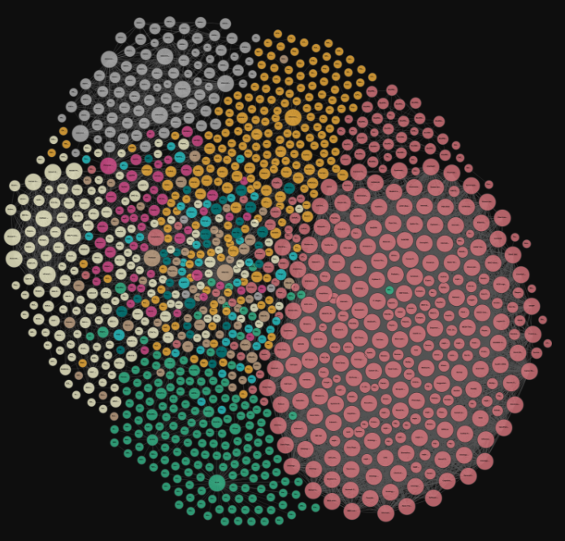
Связанные наборы данных (февраль, 2017)
Области: география, правительство, науки о жизни, лингвистика, СМИ, публикации, социальные сети, пользовательские данные.

Slide 12
Форматы представления RDF
RDF/XML — запись в виде XML-документа;
RDF/JSON — запись в виде JSON-данных;
RDFa (RDF in attributes) — запись внутри атрибутов произвольного HTML- или XHTML-документа;
N-Triples, Turtle, N3 — компактные формы записи утверждений в текстовом виде. Формат Turtle — подмножество N3, в котором поддерживаются только основные возможности RDF. В N3 можно записывать правила логического вывода над RDF-данными. Текстовый формат N-Triples (триплеты) является подмножеством формата Turtle.

Slide 13
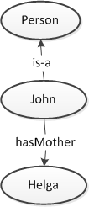
Пример RDF
Утверждения: “Джон – человек. У Джона есть мама и её зовут Хельга”
Представление в RDF/XML
<rdf:RDF xmlns:rdf="http://www.w3.org/1999/02/22-rdf-syntax-ns#"
xmlns:ns="http://www.example.org/#">
<ns:person rdf:about="http://www.example.org/#john">
<ns:hasmother rdf:resource="http://www.example.org/#helga" />
</ns:person>
</rdf:RDF>
отношение «являться типом»
Представление в N3/Turtle
@prefix : <http: www.example.org> .
:john a :Person .
:john :hasMother :helga .

Slide 14
RDFS
RDFS предоставляет механизм для определения типов ресурсов и свойств. RDFS вводит такие понятия, как классы, подклассы, свойства и подсвойства, дает возможность накладывать на них ограничения. Все определения RDFS выражены на RDF.
Классы
rdfs:Class — описывает что ресурс является классом для других ресурсов. rdf:Property — класс свойств.
Свойства
Свойства описывают отношения между ресурсами-субъектами и ресурсами-объектами :
rdfs:domain объявляет класс субъекта.
rdfs:range объявляет класс или тип данных объекта.
rdf:type декларирует принадлежность ресурса некоторому классу, то есть, тот факт, что ресурс является экземпляром класса. Обычно для этого свойства используется уточнённое имя «a»
rdfs:subClassOf — свойство, позволяющее описать иерархию классов.

Slide 15
Пример 1 RDFS: animal (животные) и horse (лошадь) – это классы. Класс horse является подклассом класса animal.
Представление в RDF/XML:
<rdf:RDF
xmlns:rdf="http://www.w3.org/1999/02/22-rdf-syntax-ns#"
xmlns:rdfs="http://www.w3.org/2000/01/rdf-schema#"
xml:base="http://www.animals.fake/animals#">
<rdfs:Class rdf:ID="animal" />
<rdfs:Class rdf:ID="horse">
<rdfs:subClassOf rdf:resource="#animal"/>
</rdfs:Class>
</rdf:RDF>
Представление в виде триплетов:
base:animal rdf:type rdfs:Class.
base:horse rdf:type rdfs:Class.
base:horse rdfs:subClassOf base:animal

Slide 16
Пример 2 RDFS: Cвойства «работать в …» (works-in):
ex:works-in rdf:type rdf:Property
ex:works-in rdfs:domain foaf:Person
ex:works-in rdfs:range foaf:Organization

Slide 17
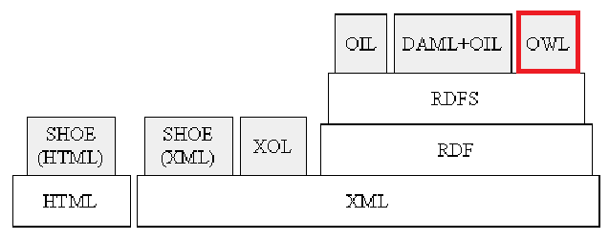
OWL – язык онтологий в Web
-- рекомендован консорциумом W3C
-- расширяет словарные возможности для описания классов, свойств и их экземпляров (по сравнению с RDFS)
-- улучшает возможности автоматической интерпретации содержимого Интернета (по сравнению с XML, RDF, RDFS)
Основные ветви развития языков описания онтологий для Web
Наиболее ранним проектом представления онтологий в Web был SHOE (Simlpe HTML Ontology Extensions).

Slide 18
Диалекты OWL
• OWL Lite – самый простой, но имеет наименьшую выразительную мощность из всех.
• OWL DL – обладает выразительной мощью эквивалентной дескриптивной логике (разрешимой части логики предикатов первого порядка). Диалект имеет два важных свойства: полнота (все заключения являются вычислимыми) и разрешимость (все вычисления завершаются в конечное время). В OWL DL классу запрещено быть экземпляром.
• OWL Full – наиболее выразительный диалект. Эквивалентен RDF. Нет никаких гарантий по вычислимости заключений.
Каждый из этих диалектов является расширением предыдущего.

Slide 19
Онтология = Tbox + Abox
Онтология состоит их двух частей:
-- Tbox (terminological knowledge) - это набор утверждений, описывающих набор классов, их свойства и отношения между ними (интенсиональные знания);
-- Abox (assertional knowledge) представляет собой реализацию схемы классов в виде набора экземпляров, содержащих утверждения об экземплярах понятий (экстенсиональные знания).

Slide 20
Основные элементы онтологии
Классы
Свойства (отношения)
Индивиды (экземпляры)

Slide 21
Классы OWL: общие сведения
Классы - это основные блоки онтологии OWL.
Класс - это концепция в предметной области. Классы обычно образуют таксономическую иерархию (т.е. систему подкласс-надкласс). Для организации классов в иерархию используется свойство rdfs:subClassOf.
Классы определяются с помощью элемента owl:Class.
В языке OWL существует два заранее определенных класса: owl:Thing и owl:Nothing. Первый из них является наиболее общим и включает все, второй - это пустой класс.

Slide 22
Способы описания классов OWL
1. идентификатором класса (URI)
2. перечислением всех экземпляров класса
3. ограничением на значение свойства
4. пересечением 2-х и более определений классов
5. объединением 2-х и более определений классов
6. дополнением (логическим отрицанием) определения класса
Только первый способ определяет именованный класс OWL. Все оставшиеся определяют анонимный класс через ограничение его экстенсионала.
Описания класса формируют строительные блоки для определения
классов через аксиомы.
Простейшая аксиома определяющая именованный класс:
<owl:Class rdf:ID="Human"/>

Slide 23
Конструкции для построения аксиом классов
rdfs:subClassOf говорит о том, что экстенсионал одного класса (подкласса) полностью входит в экстенсионал другого (надкласса).
owl:equivalentClass говорит о том, что экстенсионалы двух классов совпадают.
owl:disjointWith говорит о том, что экстенсионалы двух классов не пересекаются. Иногда говорят, что таким образом определяются дизъюнктивные классы.

Slide 24
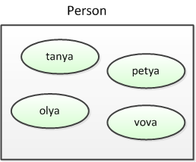
Индивиды: индивидуальный объект
Существует два вида индивидов: экземпляры классов и экземпляры отношений.
Геометрическая интерпретация класса Person (Человек) и его экземпляров.
Индивиды определяются при помощи аксиом индивидов (т.н. фактов).
Существуют два вида фактов:
1. Факты членства индивидов в классах

Slide 25
Индивиды: экземпляры классов (2)
2. факты идентичности/различности индивидов
Аксиомы второго вида необходимы для суждения об идентичности индивидов. OWL не делается никаких предположений ни о различии, ни о совпадении двух индивидов, имеющих различные идентификаторы URI.
Конструкции для выражения аксиом идентичности:
• owl:sameAs постулирует, что две ссылки URI ссылаются на один и тот же индивид.
• owl:differentFrom постулирует, что две ссылки URI ссылаются на разные индивиды.
• owl:AllDifferent предоставляет средство для определения списка попарно различных индивидов.

Slide 26
Примеры описания классов
<owl:Class rdf:ID="SavingsAccount">
<rdfs:subclassOf rdf:resource="#Account"/>
</owl:Class>
<owl:Thing rdf:about="SmithAccount"> <rdfs:type="#Account"/></owl:Class>
Примеры описания экземпляров классов
<Person rdf:ID=”olya”>
</Person>
<owl:NamedIndividual rdf:about=" #irina">
<rdf:type rdf:resource=" #Female"/>
<rdf:type rdf:resource=" #Person"/>
<hasChild rdf:resource=" #pasha"/>
<hasHusband rdf:resource=" #petya"/>
</owl:NamedIndividual>

Slide 27
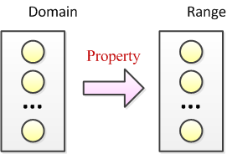
Свойства OWL: общие сведения
Две основные категории:
• свойства объекта, или объектные свойства (Object properties), которые связывают индивидуальные элементы между собой;
• свойства типов данных, или свойства литерала (Datatype properties), которые связывают индивидуальные элементы со значениями типов данных, такими как целые числа, числа с плавающей запятой, строки и т.д. Для определения типов данных OWL использует схему XML.
Свойство может включать область определения (Domain) и область значений (Range).

Slide 28
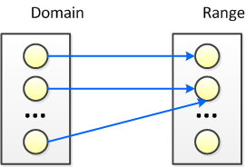
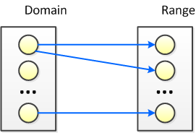
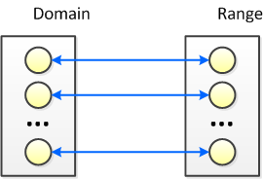

Свойства OWL: типы (rdf:type)
Функциональное свойство
(owl:FunctionalProperty)
Обратно функциональное свойство
(owl:InverseFunctionalProperty)
Симметричное свойство
(owl:SymmetricProperty)
Транзитивное свойство
(owl:TransitiveProperty)

Slide 29
Конструкции для построения аксиом свойств
rdfs:subPropertyOf - определяет подсвойство данного свойства;
owl:equivalentProperty – определяет эквивалентное свойство
owl:inverseOf - определяет обратное свойство

Slide 30
Примеры описания свойств
<owl:ObjectProperty rdf:ID="расположенВ">
<rdf:type rdf:resource="&owl;TransitiveProperty" />
<rdfs:domain rdf:resource="&owl;Thing" />
<rdfs:range rdf:resource="#Регион" />
</owl:ObjectProperty>
<Регион rdf:ID="РегионГорыСантаКруз">
<расположенВ rdf:resource="#РегионКалифорния" />
</Регион>

Slide 31
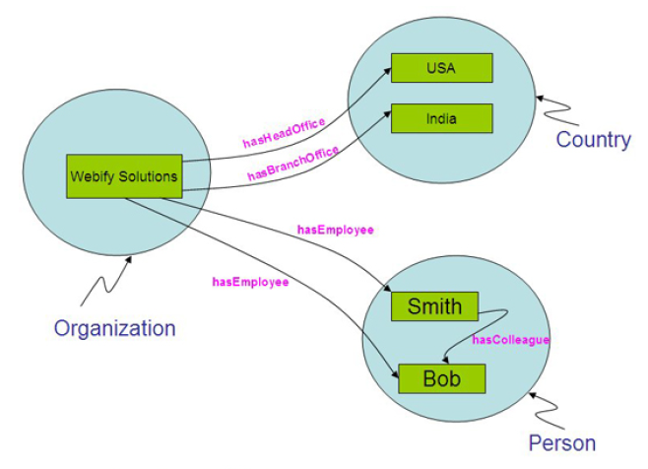
Пример онтологии

Slide 32
Парадигма открытого мира
Предположение об открытости мира – ПОМ (Open-world assumption) — предположение в формальной логике о том, что истинность утверждения не зависит от того, «известно» ли какому-либо наблюдателю или агенту о верности данного утверждения.
Оно противоположно предположению о замкнутости мира, из которого следует, что ложно любое утверждение, о котором не известно, что оно верно. В соответствии с ПОМ считается, что имеющаяся у нас онтология описывает не всю информацию – чего-то мы можем и не знать. Это напрямую влияет на применение правил логического вывода.

Slide 33
Задачи логического вывода (reasoning)
Выполнимость концепта (Satisfiability of a concept) - определить, не является ли описание концепта противоречивым, т.е. может ли существовать индивид, который был бы экземпляром этого концепта.
Классификация концептов (Subsumption of concepts) - определить, включает ли концепт C концепт D, т.е. является ли описание C более общим, чем описание D.
Согласованность ABox с TBox (Consistency of ABox with respect to TBox) - определить, не нарушают ли индивиды в ABox описания и аксиомы, данные в TBox.
Проверка индивида (Check an individual) - проверить, является ли данный индивид экземпляром некоторого концепта.
Поиск индивидов (Retrieval of individuals) - найти все индивиды, которые являются экземплярами некоторого концепта.
Реализация индивида (Realization of an individual) - найти все концепты, к которым принадлежит индивид, особенно самые конкретные (специфичные).

Slide 34
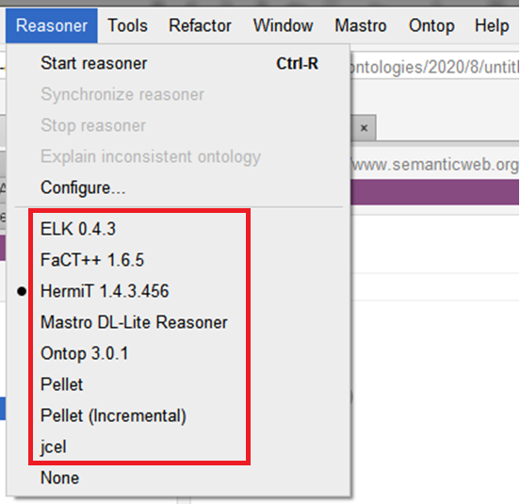
Ризонеры
Логический вывод на онтологиях осуществляется с использованием специальных программ логического вывода (ризонеров). В настоящее время используются ризонеры Pellet, HerMit, FaCT++, Ontop, ELK и др.

Slide 35
Инструментальные средства разработки
онтологий
Protégé https://protege.stanford.edu/
Ontostudio
Swoop;
TopBraid Composer Free Edition.
Ontolingua
OntoEdit
OilEd
WebOnto
ODE (Ontological Design Environment)
ONION (ONtology compositION)

Slide 36
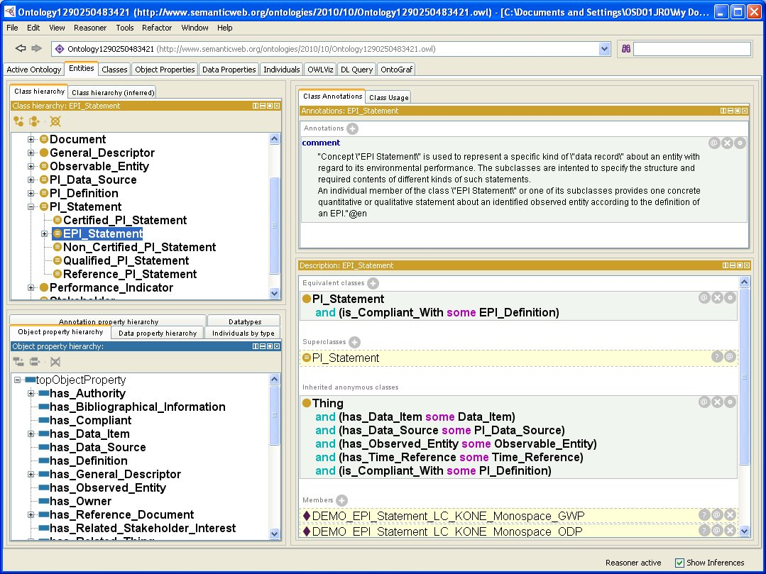
Окно Protege

Slide 37
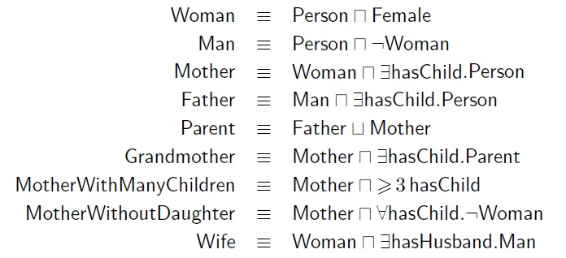
Пример. Онтология семейных отношений
Дескриптивная логика

Slide 38
Пример. Онтология семейных отношений
Обозначения
≡ - эквивалентность
∪ - объединение
∩ - пересечение
∀ - квантор всеобщности (для всех)
∃ - квантор существования (существует …)
Базовые классы:
Person (человек); Female (существа женского рода).
Базовые отношения:
hasChild – иметь ребенка: hasHusband – иметь мужа.
Производные классы:
Woman (женщина), Man (мужчина), Mother (мать), Father (отец), Parent (родитель), Grandmother (бабушка), MotherWithManyChildren (многодетная мать), MotherWithoutDauther (мать без дочерей), Wife (жена)

Slide 39
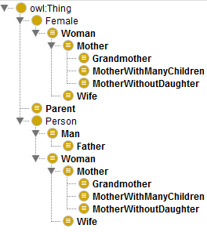
Пример. Онтология семейных отношений
Классы онтологии

Slide 40

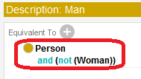
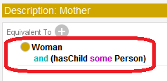
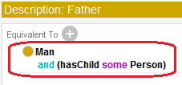
Пример. Онтология семейных отношений
Аксиомы классов (1)
Класс «Man (Мужчина)»
Класс «Woman (Женщина)»
Класс «Mother (Мать)»
Класс «Father (Отец)»

Slide 41

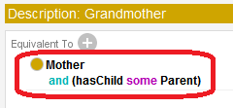
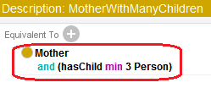
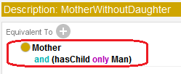
Пример. Онтология семейных отношений
Аксиомы классов (2)
Класс «Parent (Родитель)»
Класс «Grandmother (Бабушка)»
Класс «MotherWithManyChildren
(Многодетная мать)»
Класс «MotherWithoutDaughter
(Мать без дочерей)»

Slide 42
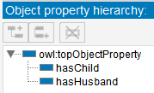

Пример. Онтология семейных отношений
Свойства
Отсутствуют

Slide 43
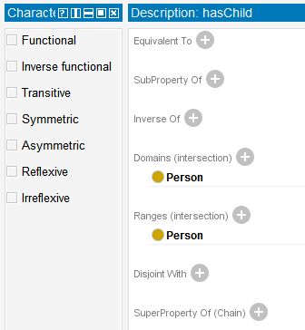
Пример. Онтология семейных отношений
Характеристики свойства hasChild

Slide 44
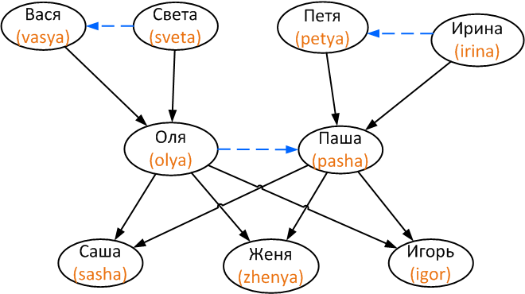
Пример. Онтология семейных отношений
Генеалогическое дерево

Slide 45

Пример. Онтология семейных отношений
Индивиды

Slide 46
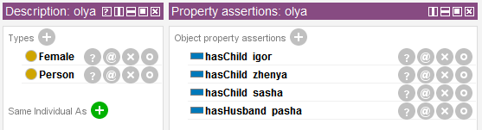

Пример. Онтология семейных отношений
Утверждения об индивидах (факты)
Определение индивида «Оля»
Определение индивида «Петя»

Slide 47
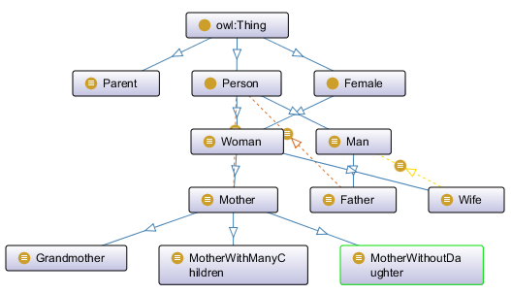
Пример. Онтология семейных отношений
Визуализация онтологии Tbox в OntoGraf

Slide 48
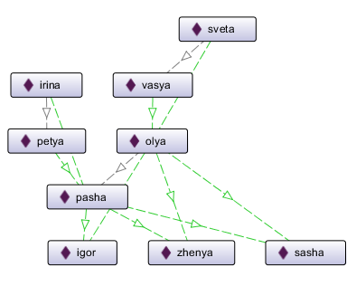
Пример. Онтология семейных отношений
Визуализация онтологии Abox в OntoGraf

Slide 49
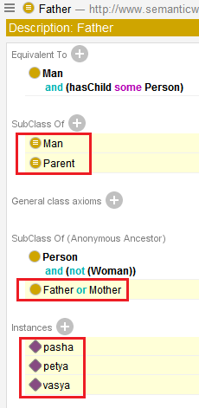
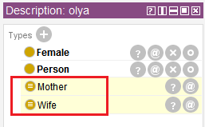
Пример. Онтология семейных отношений
Логический вывод
Решаемые задачи:
-- классификация концептов
-- поиск индивидов
-- реализация индивида

Slide 50

Язык правил Semantic Web Rule Language (SWRL)
Языки онтологий SWRL и OWL имеют одну и ту же формальную основу – логику первого порядка. Выразительные способности во многом пересекаются, но не во всем. Поэтому чтобы достичь максимальной выразительной способности эти языки используют совместно.

Slide 51
Структура SWRL-правила
Условие -> Заключение
atom ^ atom ... -> atom ^ atom …
Если истинны все атомы Условия, то должны быть истинны все атомы Заключения.
Каждый атом представляет собой предикат – утверждение о каких-либо объектах онтологии. Имеет два значения «истина» и «ложь».
p(arg1, arg2, ... argn)
где p – предикатный символ, argi – аргументы. Предикатные символы могут включать OWL-классы, свойства и типы данных.

Slide 52
Типы атомов
Атом класса (Class Atom)
Атом объектного свойства (Individual Property atom)
Атом свойства-литерала (Data Valued Property atom)
Атом различности двух индивидов (Different Individuals atom)
Атом совпадения двух индивидов (Same Individual atom)
Атом встроенной функции (Built-in atom)
Атом допустимых значений данных (Data Range atom)

Slide 53
Атом класса
Это утверждение о принадлежности к OWL-классу – унарный предикат, аргументом в котором является индивид либо переменная, его обозначающая.
Person(?p)
Man(Fred)
Простое SWRL-правило:
Man(?p) -> Person(?p)
Каждый мужчина является человеком.

Slide 54
Атом объектного свойства
Это утверждение о существовании связи в виде бинарного предиката. Атом состоит из OWL-свойства объекта и двух аргументов, представляющих OWL-индивиды:
hasBrother(?x, ?y)
hasSibling(Fred, ?y)
Простое правило:
Person(?p) ^ hasSibling(?p,?s) ^ Man(?s) -> hasBrother(?p,?s)

Slide 55
Атом свойства-литерала
Атом состоит из свойства типов данных и двух аргументов. Первый представляет OWL-индивид, а второй – значение данных.
hasAge(?x, ?age)
hasHeight(Fred, ?h)
Пример правила:
Person(?p) ^ hasCar(?p, true) -> Driver(?p)
Каждый человек, имеющий автомобиль, является водителем.

Slide 56
Атом различности двух индивидов
differentFrom(?x, ?y)
differentFrom(Fred, Joe)
Атом совпадения двух индивидов
sameAs(?x, ?y)
sameAs(Fred, Freddy)
Атом допустимых значений данных
xsd:int(?x)
[3, 4, 5](?x)

Slide 57
Атом встроенной функции
Арифметические функции
add - сложение
subtract - вычитание
multiply - умножение
integerDivide – деление нацело
divide – деление
mod – деление по модулю
abs – абсолютная величина
Функции сравнения
equal – сравнение на «равно»
notEqual – сравнение на «не равно»
greaterThan – сравнение на «больше»
lessThan – сравнение на «меньше»
lessThanOrEqual – сравнение на «меньше или равно»

Slide 58
Атом встроенной функции (2)
Функции работы со строками
stringEqualIgnoreCase – проверка строк на равенство (без учета регистра)
stringConcat – сцепление строк
stringLength – определение длины строки
startsWith – проверка, начинается ли строка заданной строкой
endsWith – проверка, заканчивается ли строка заданной строкой
substringBefore (substringAfter) – проверка, стоит ли подстрока в строке впереди (сзади) заданной подстроки
substring – проверка, входит ли подстрока в строку с определенной позиции
contains – проверка, содержится ли подстрока в строке
matches – проверка, соответствуют ли две строки друг другу replace – замена подстроки в строке в соответствии с заданным регулярным выражением

Slide 59
Примеры использования встроенных функций
Person(?p) ^ hasAge(?p, ?age) ^ swrlb:greaterThan(?age, 17) -> Adult(?p)
Человек старше 17 лет считается взрослым.
Person(?p) ^ hasNumber(?p, ?number) ^ swrlb:startsWith(?number, "+") -> hasInternationalNumber(?p, true)
Человек, имеющий код номера телефона, начинающийся с “+”, является обладателем международного номера.

Slide 60
Использование выражений классов OWL в SWRL
(hasChild >= 1)(?x) -> Parent(?x)
Правило классифицирует индивида как родителя, если он является членом некоторого (анонимного) класса с минимальной кардинальностью свойства hasChild, равной 1.
Mother(?x), (hasChild only (not Woman))(?x)-> MotherWithoutDaughter(?x)
Мать без дочерей – это мать, чьи дети не являются женщинами. Здесь only – предикат всеобщности.

Slide 61
Монотонность вывода в SWRL
Как и OWL, язык SWRL поддерживает только монотонный вывод. Монотонность - добавления нового утверждения не опровергает предыдущие. Следовательно, SWRL-правила нельзя использовать для модификации и удаления существующей информации в онтологии.
Пример неправильного правила: Попытка увеличения возраста человека на единицу.
Person(?d) ^ hasAge(?d, ?age) ^ swrlb:add(?newage, ?age, 1) -> hasAge(?d, ?newage)
Успешное выполнение этого правила приведет к тому, что человек будет иметь два значения для своего свойства hasAge, что является ошибкой. Кроме того, правило будет вызываться для каждого нового значения (зацикливание выполнения).

Slide 62
Отрицание как неудача (Negation as Failure)
Это немонотонное правило вывода, когда невозможность вывода утверждения трактуется как его невыполнение. Не поддерживается в SWRL.
Неправильное правило (не будет вычисляться : ПОМ), поскольку добавление автомобиля делает недействительным заключение.
Person(?p), ¬hasCar(?p, ?c) -> CarlessPerson(?p)
Правильное правило:
Person(?p), (hasCar = 0)(?p) -> CarlessPerson(?p)
Однако здесь для индивидов требуется явная аксиома, утверждающая, что они не имеют автомобиля.

Slide 63
Использование классического отрицания
Возможно с использованием описания класса owl:complementOf.
Пример правила. Если индивид не является членом класса Person, то он может быть отнесен к классу NonHuman:
(not Person)(?x) -> NonHuman(?x)
Однако это достижимо, только если перед этим будет доказано, что он не является членом класса Person.

Slide 64
Использование дизъюнкции атомов
Напрямую правило с дизъюнкцией недопустимо:
A(?x) ∨ B(?x) -> C(?x)
Однако его можно заменить на два правила:
A(?x) -> C(?x)
B(?x) -> C(?x)
или одно правило:
(A or B)(?x) -> C(?x)

Slide 65
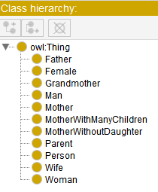
Пример. Онтология семейных отношений
Классы онтологии

Slide 66
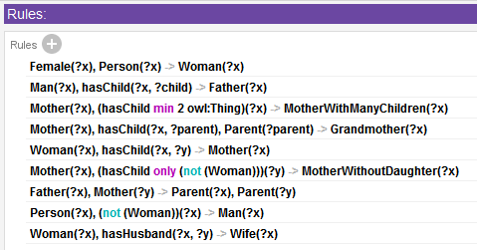
Пример. Онтология семейных отношений
Набор SWRL-правил

Slide 67
Пример. Онтология семейных отношений
SWRL-правила
Person(?x), Female(?x) -> Woman(?x)
Если некто X – человек и этот Х является существом женского пола, то Х - женщина
Woman(?x), hasChild(?x, ?y), Person(?y) -> Mother(?x)
Если некто Х – женщина и Х имеет в качестве ребенка Y, и этот Y является человеком, то X является матерью.

Slide 68
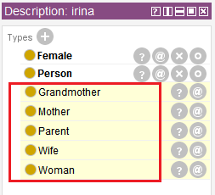
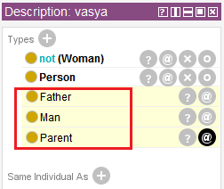
Пример. Онтология семейных отношений
Результаты логического вывода в SWRL
Индивид «Ирина»
Индивид «Вася»

Slide 69
Языки запросов к RDF-хранилищам данных
SPARQL
RQL
RDQL
DQL
N3QL
R-DEVICE
RDFQ
RDQ
SeRQL
и др.

Slide 70
Язык SPARQL: общие сведения
SPARQL (SPARQL Protocol and RDF Query Language) — семантический язык запросов к данным, представленным по модели RDF, а также протокол для передачи этих запросов и ответов на них.
SPARQL является рекомендацией консорциума W3C:
2008 г. - SPARQL 1.0
2013 г. - SPARQL 1.1 (включает средства манипулирования RDF-данными.

Slide 71
Преимущества SPARQL
Гибкость
-- легкость изменения архитектуры информационной системы,
-- не требуется реинжиниринга базы
-- легкость встраивания в сервисные архитектуры без построения промежуточных слоев, потери надежности и производительности.
Стандартизация
-- определены стандарты для RDF, SPARQL, идентификацию ресурсов (URI), протокол HTTP, точку доступа SPARQL.
Портабельность
-- переносимость RDF-хранилищ с одной аппаратно-программной платформы на другую (с сохранением эквивалентности запросов).
Интероперабельность (функциональная совместимость)
-- способность SPARQL-точек доступа взаимодействовать и функционировать с другими продуктами или системами без каких-либо ограничений (через HTTP).

Slide 72
Типы SPARQL-запросов
SELECT запрос
Извлекает необработанные значения из точки доступа SPARQL и возвращает результаты в формате таблицы.
CONSTRUCT запрос
Извлекает информацию из точки доступа SPARQL и преобразует результаты к определённой форме в формате RDF.
ASK запрос
Формирует простой результат типа Истина/Ложь.
DESCRIBE запрос
Формирует описание RDF-ресурса.

Slide 73
Структура запроса выборки SELECT
Объявление сокращений ссылок URI
PREFIX rdf: <…> -- общие
PREFIX mydata: <> -- частные
Определение набора данных
SELECT <список имен переменных>
FROM <URI-ссылка на онтологию>
FROM NAMED <…>
WHERE {<Графовый паттерн>.
FILTER <ограничения на значения переменных>
}
Модификаторы запроса
GROUP BY … HAVING … ORDER BY … LIMIT …
OFFSET … BINDINGS …

Slide 74
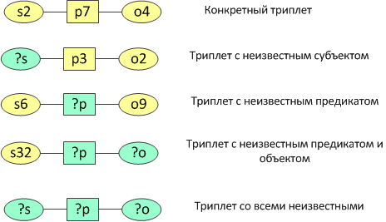
Паттерны триплетов
Графовый паттерн – это комбинация одного или нескольких паттернов триплетов.

Slide 75
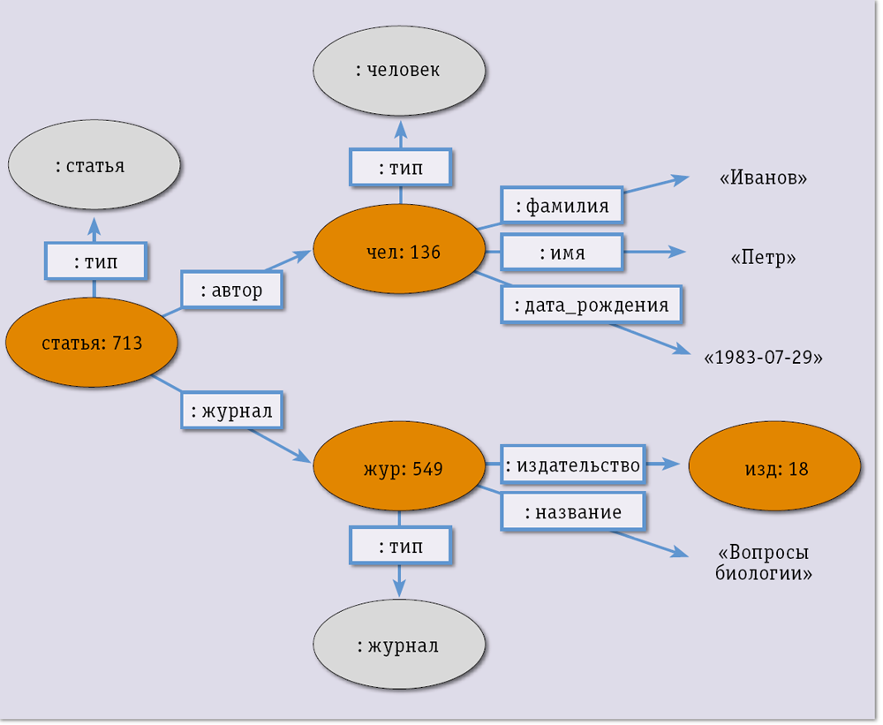
Пример. Простые RDF- данные

Slide 76
Пример. Простой SPARQL- запрос
В текущем RDF-хранилище данных найти человека с именем Петр.
SELECT ?x
WHERE
{?x :тип :человек.
?x :имя ‘Петр’
}

Slide 77
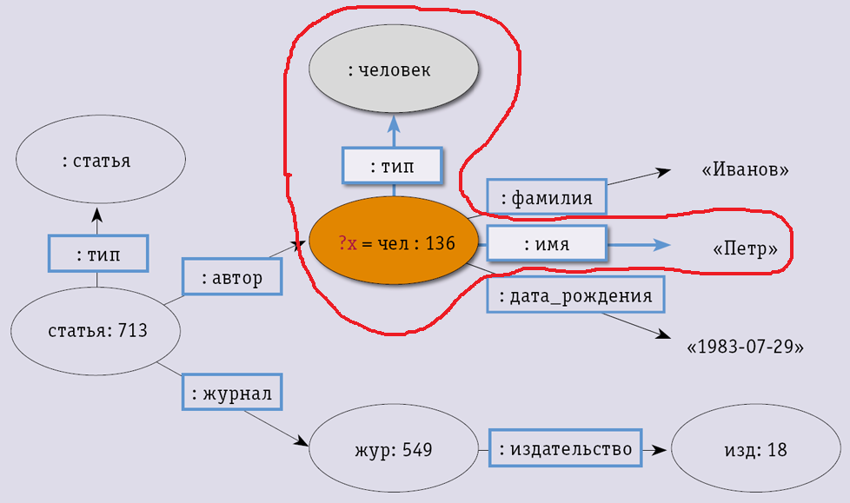
Пример. Найденный подграф

Slide 78
Комбинирование графовых паттернов (1)
А и В – графовые паттерны.
Конъюнкция
A.B
Соединить вместе результаты решения A и B, сопоставляя значения общих переменных.
Дополнение
A OPTIONAL {B}
Соединить вместе результаты решения A и B, сопоставляя значения общих переменных, если это возможно. Сохраняются все решения из A независимо от того, есть ли подходящее решение в B.

Slide 79
Комбинирование графовых паттернов (2)
Дизъюнкция
{A} UNION {B}
Включить как результаты решения A, так и результаты решения B.
Вычитание
A MINUS {B}
Включить только те результаты решения A, которые несовместимы ни с одним из результатов B.

Slide 80
Подзапросы SPARQL
A.
{
SELECT …
WHERE {
B
}
}
C.
Соединить результаты подзапроса с результатами решений A и C.

Slide 81
Предложение FILTER
A.B .FILTER (…логическое выражение… )
Предложение FILTER исключает решения, для которых логическое выражение является ложным.
Примеры:
?decimal* 10 > ?minPercent
NOT EXISTS {?p foaf:mbox? email}
isURI(?person) || !bound(?person)
regex(?ssn, “\\d{3}-\\d{2}-\\d{4}”)
Функция regex - проверка соответствия строки определенному паттерну.

Slide 82
Агрегация
1.Разделение результатов на группы на основе выражения в предложении GROUP BY ?key
2. Оценка проекций и агрегатных функций в предложении SELECT ?key SUM(?val), чтобы получить один результат для каждой группы.
3. Фильтрация агрегированных результатов с помощью предложения
HAVING (SUM(?val) < 20)
Агрегатные функции:
COUNT, SUM, AVG, MIN, MAX, SAMPLE, GROUP_CONCAT

Slide 83
Пути свойств
Пути свойств позволяют паттернам триплетов соответствовать путям произвольной длины через граф. Предикаты комбинируются с операторами, подобными регулярным выражениям
Операторы :
path1 / path2 Прямое следование путей path1 и path2
^ path1 Обратный путь (от объекта к субъекту)
path1 | path2 Либо путь path1, либо путь path2
path1* Путь path1 повторяется ноль или более раз
path1+ Путь path1 повторяется один или несколько раз
path1? Путь path1 необязателен
path1{m, n} Не менее m и не более n вхождений пути path1 {n} Ровно n вхождений path1
path1 {m,} Не менее m вхождений path1
path1 {, n} Не более n вхождений path1

Slide 84
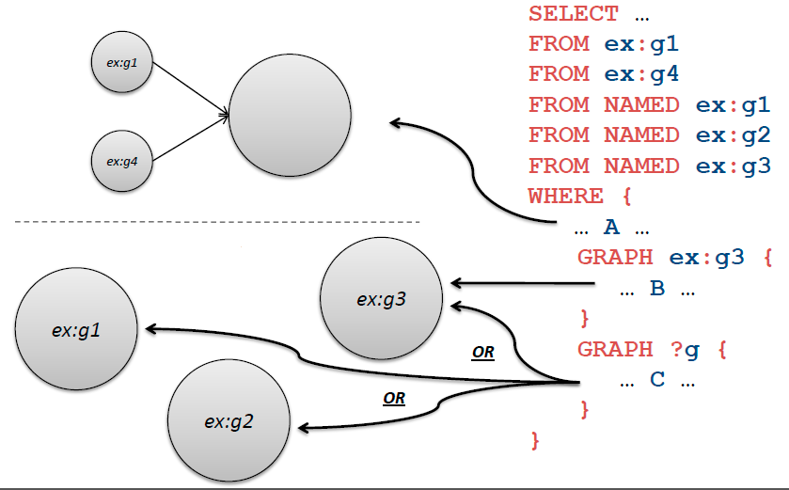
Наборы данных RDF
Граф по умолчанию
Именованные графы

Slide 85
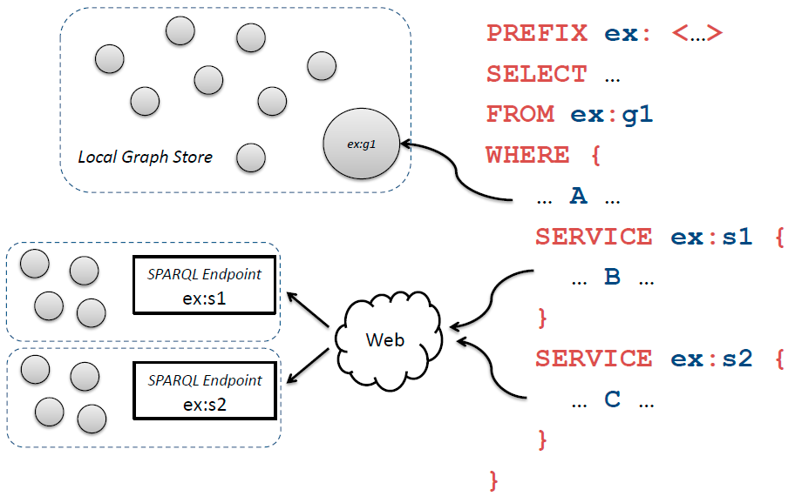
Федеративные запросы
Одиночный запрос может запрашивать данные из нескольких источников, как локальных, так и удаленных и затем соединять результаты.

Slide 86
Пример. Онтология семейных отношений
SPARQL-запросы
ЗАПРОС: Найти всех матерей
PREFIX rdf: <http://www.w3.org/1999/02/22-rdf-syntax-ns#>
PREFIX my: <URI онтологии семейных отношений>
SELECT ?x
WHERE {
?x rdf:type my:Person.
?x rdf:type my:Female.
?x my:hasChild ?y.
?y rdf:type my:Person.
}

Slide 87
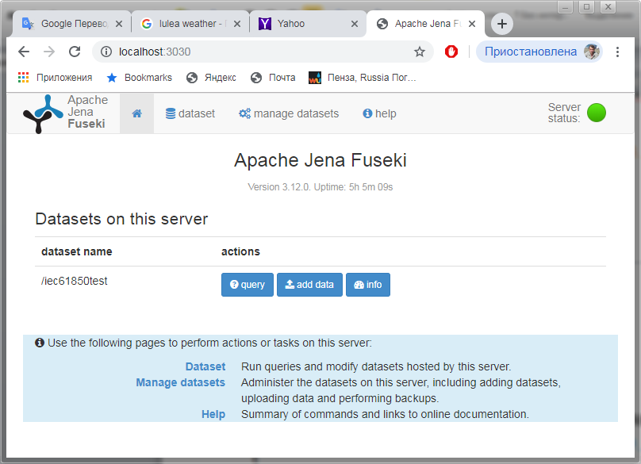
SPARQL-сервер Apache Jena Fuseki
Работает через протокол HTTP. Клиент – любой браузер.
Адрес http://localhost:3030 в локальном варианте.

Slide 88
Публичные конечные точки SPARQL
DBPedia. Обширные данные RDF из Википедии
http://dbpedia.org/sparql
Wikidata query service. Викиданные - открытая и свободная база знаний, которая может использоваться и редактироваться как людьми, так и машинам
https://query.wikidata.org/
SPARQLer. Конечная точка SPARQL общего назначения для данных, доступных через Web
http://sparql.org/sparql.html
Bio2RDF. Данные биоинформатики из около 40 общедоступных баз данных
https://bio2rdf.org/sparql
CiteSeer. Электронная библиотека научных и академических статей (в т.ч. в области компьютерных наук и информатики.
http://citeseer.rkbexplorer.com/sparql/

Slide 89
Рекомендуемая литература
1. Бэлэни Н. Будущее Web - за семантикой. IBM, 2007.
https://www.ibm.com/developerworks/ru/library/wa-semweb/wa-semweb-pdf.pdf
2. Лившиц Ю. Семантический Веб. Лекция № 8 курса «Алгоритмы для Интернета», 2006
https://logic.pdmi.ras.ru/~yura/internet/08ianote.pdf
3. Горшков С. Введение в онтологическое моделирование. – ТриниДата, 2016. – 166 с.
https://trinidata.ru/files/SemanticIntro.pdf
4. Соловьев В.Д., Добров Б.В., Иванов В.В., Лукашевич Н.В. Онтологии и тезаурусы. Учебное пособие. – Казань, Москва, 2006. – 157 с.
http://window.edu.ru/resource/722/41722/files/ot_2006_posobie.pdf
5. Балашова И.Ю., Прошкина Е.Н. Онтологический инжиниринг в проектировании интеллектуальных информационных систем. Учебное пособие, Пенза: ПГУ, 2019. – 156 с.
https://yadi.sk/i/9aaabTSaYiyfeA
6. FAQ по языку SWRL (на англ.).
https://github.com/protegeproject/swrlapi/wiki/SWRLLanguageFAQ
7. DuCharme B. Learning SPARQL. - O’Reilly, 2011. – 256 p. (на англ.)
https://yadi.sk/d/1VjzMHzqMa-wXw

Slide 90
Спасибо за внимание

